Slide 1

Pasaportes y fronteras:
Temas, Herramientas y opciones
Dr. Erik Slavenas
Gestión de Identidad y Biometría Oficial, Inmigración y Gestión (IBM) División de Fronteras, la OIM HQ Ginebra
Conferencia Regional sobre Migración
Pasaporte Integridad Taller
Ciudad de México, México, 17-18 de de julio de, 2017

Slide 2
contorno
Observaciones del terreno: control de fronteras relacionada con el pasaporte
Lectura de pasaportes correcto y lo incorrecto
laboratorios forenses vs. capacidad de examen de primera línea
Las fronteras ya no se encuentran en la frontera
Los pasaportes se están haciendo obsoleto?
Herramientas de la OIM
PEPM2
MIDAS

Slide 3
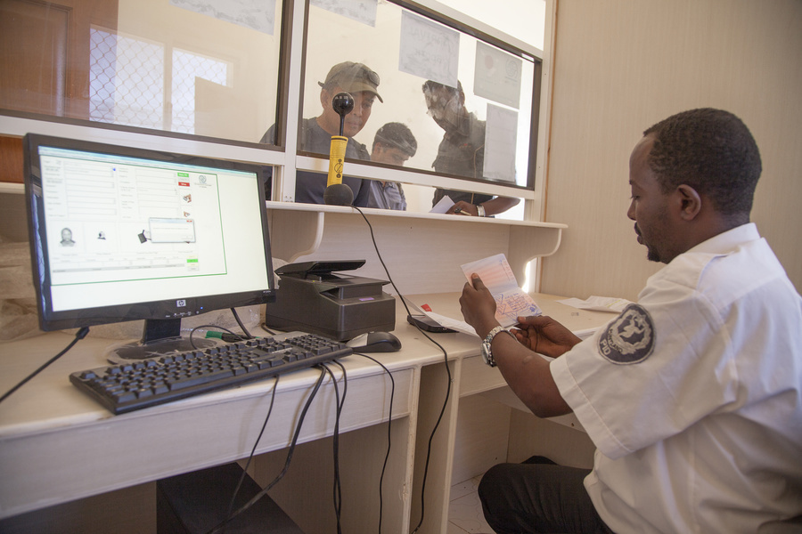
Lectura de pasaportes correcto y incorrecto
PLM - bastante sencillo
Mientras exista un SIGF
Registros manuales son de poco valor
Conflictos entre SIGF
Pasaportes electrónicos
¿Cuántos Estados leen los datos en el chip?
¿Cuántos Estados verificar los datos en el chip mediante el PKD?
¿Cuál fue el punto de invertir $ en pasaporte electrónico ¿en primer lugar?

Slide 4
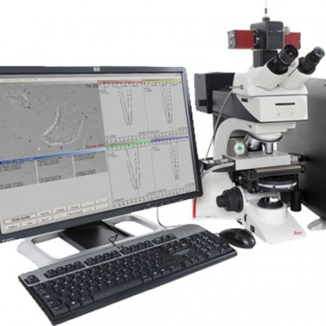

laboratorios forenses vs. capacidad de examen de primera línea
laboratorios forenses
examen pasaporte primera línea
Laboratorios forenses no pueden sustituir a examen equipo doc primera línea y habilidades!

Slide 5
Las fronteras ya no están en la frontera
Moviendo las fronteras de la frontera fisiica
El aumento de dependencia sobre datos de viaje - y menos en el pasaporte física
Fronteras ambiguos: controles casi en cualquier momento en cualquier lugar durante el ciclo de viaje (visados, ETA, API, PNR, listas de vigilancia)
Gestión de fronteras es basado cada vez más en inteligencia y riesgos
Solía ​​ser la tendencia de los Estados desarrollados - pero no más

Slide 6
Los pasaportes se están hacienda obsoleto?
debate en curso acerca de los documentos de viaje convirtiéndose en anacronismo
El aumento de la dependencia de datos de los pasajeros y la biometría para la verificación y autenticación de pasajeros
Ejemplo: la iniciativa NZ-Australia
Las innovaciones en los Estados desarrollados con fuerte infraestructura
SIN EMBARGO

Slide 7
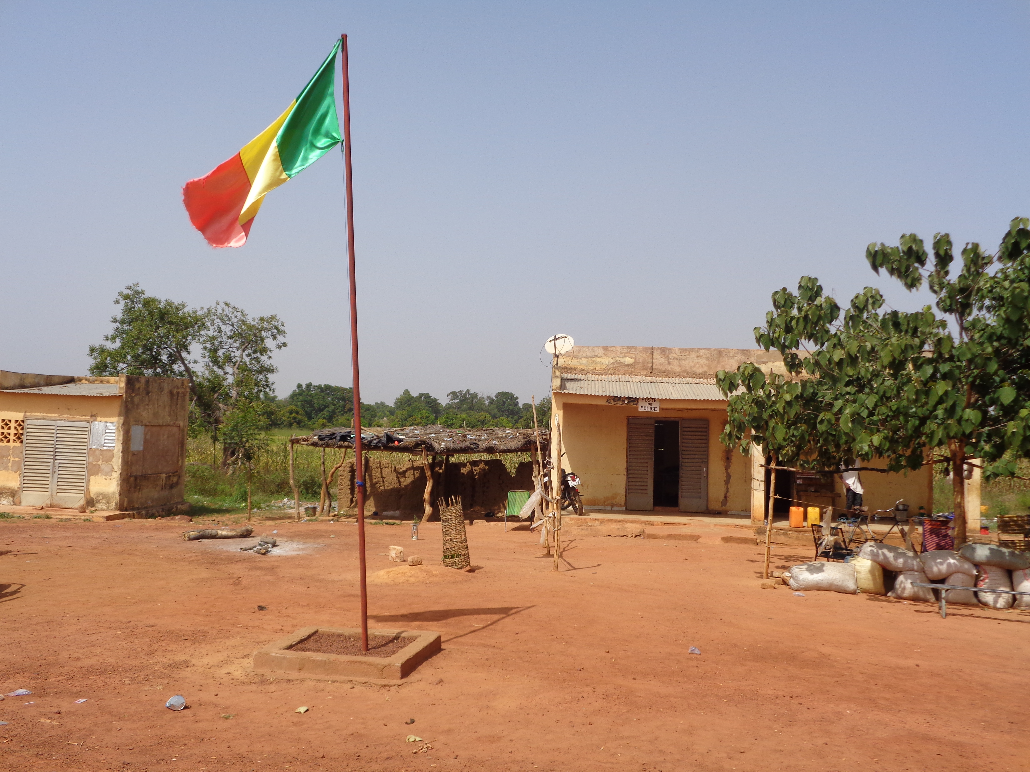
La realidad es que a menudo esto

Slide 8
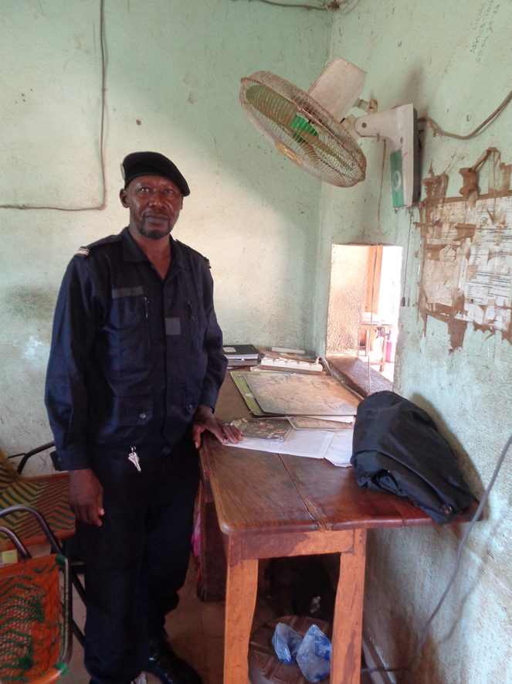
Y esto

Slide 9
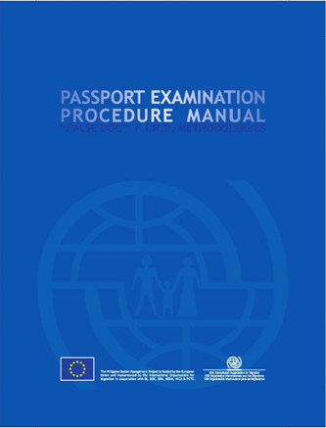
Manual de Procedimiento de examen pasaporte
PEPM - DOC FALSO
PEPM - FALSO DOC - 2007
Rostro / Fotografia
Datos Alterados
Lamina
CoStura
BOrdes
Número de Documento
viajes al exteriOrs
Concordancia
FRAUDE

Slide 10

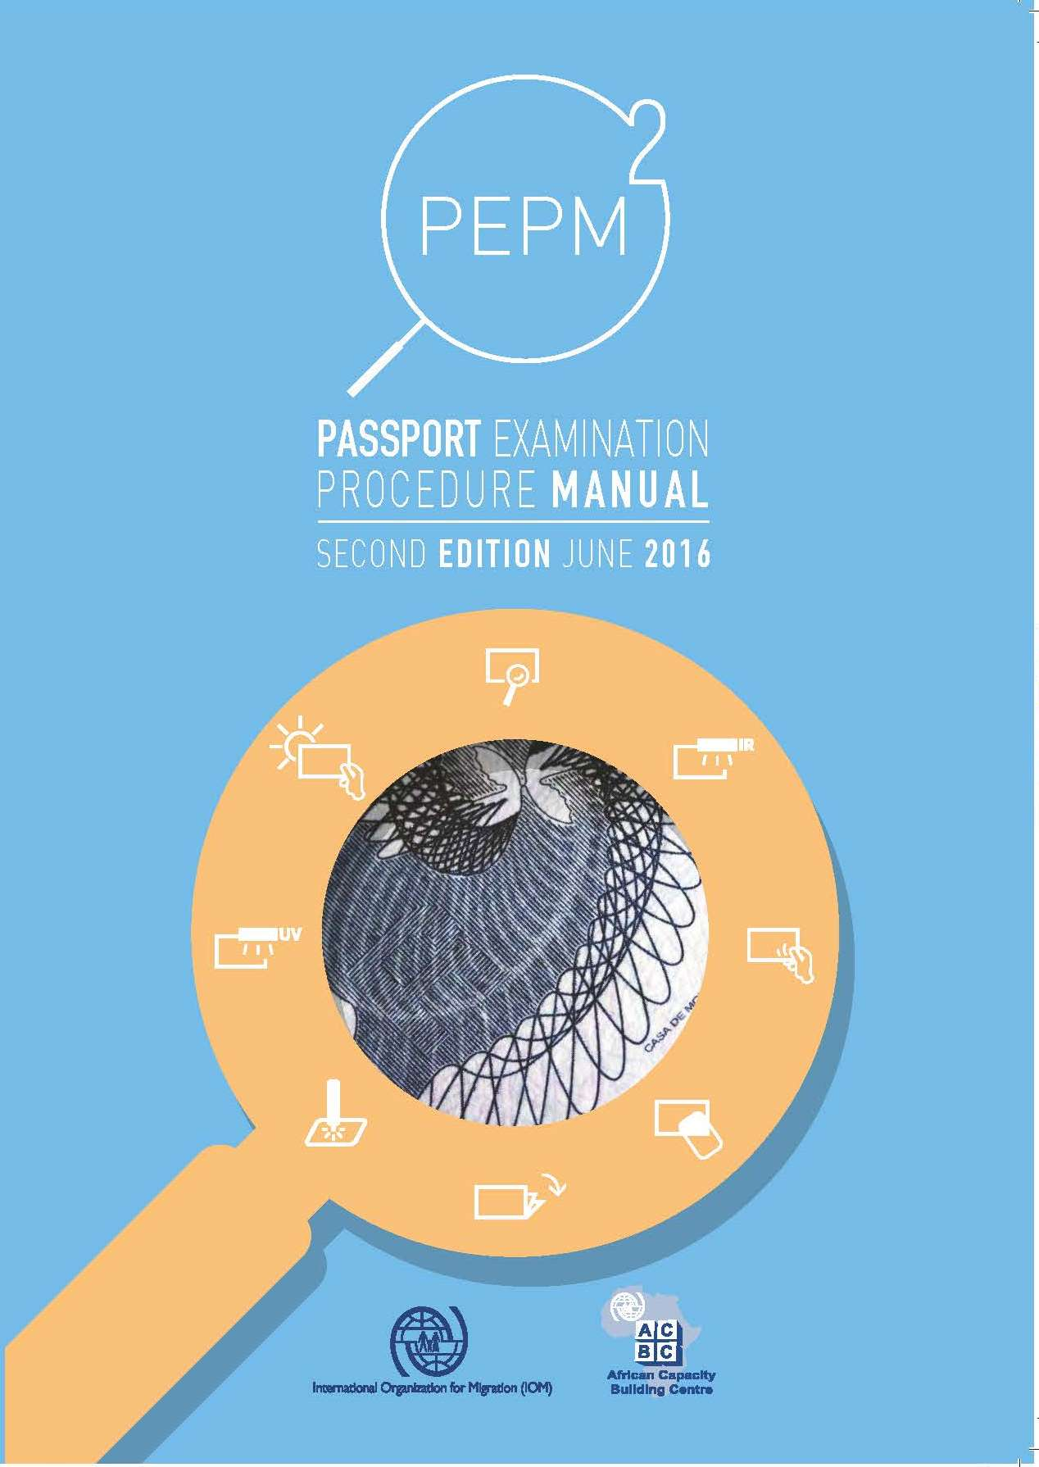
PEPM 2nda EDICIÓN
12 capítulos - 280 páginas
Capítulos 1 - 9: Producción de Documentos de Viaje y características de seguridad
Capítulos 10 - 12: examen de documentos de viaje
Glosario de términos
Copia impresa y versión electrónica - contraseña / ninguna copia e imprimir
e-App - AUG17
Las herramientas adicionales
Aula Virtual
Reconocimiento facial / reconocimiento en movimiento
Manual de inspección secundaria - JUL17

Slide 11
PEPM 2nda EDICIÓN –
¿Qué hay de nuevo?
Centrado en la producción de documentos de viaje y características de seguridad
Marco regulatorio Int'l incl Doc OACI 9303 (2015)
Los documentos electrónicos y datos biométricos: RFID: BAC / EAC / AA / PA / LDS
Enlaces: OACI / INTERPOL / Edison / PRADO
Prueba de conocimiento - final de cada capítulo
Evaluar el viajero
módulo de impostores - actualizado
PEPM 2 como un documento vivo:
Contenido - los usuarios finales, socios, expertos
Disposición - 2/3 años de tiempo

Slide 12

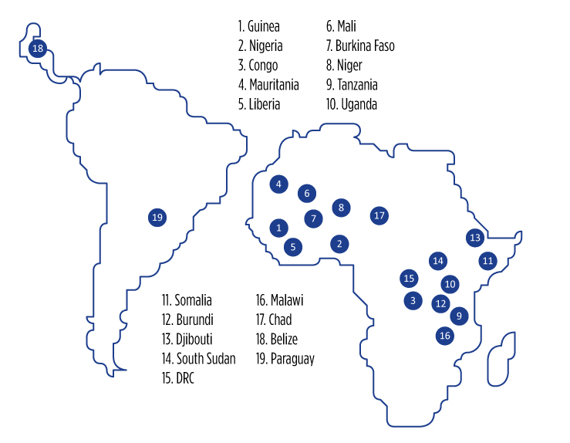
Sistema de Información Migratoria y
Análisis de Datos (MIDAS)
IOM de en casa Sistema de información de gestión de fronteras:
Mejora la facilitación y la seguridad
Recoge, procesa, almacena, recupera, analiza y compara información del viajero (incl. biometría)
Compatible con otros sistemas y herramientas de inspección y aplicaciones interoperables:
  el ISLTD de nterpol
  Int'l nacional y listas de seguimiento
  PKI y DCP de la OACI
  API
altamente personalizable
Asequible: fundado por donantes o Gobiernos, o ambas apoyo posterior al proyecto.
Robusto y adecuado para las zonas remotas
Gobiernos tienen la control total y exclusiva de MIDAS' de los datos de los viajeros registrado y el código fuente.
Funciona en 125 Puntos de frontera (tierra, mar y aire) en 19 Estados

Slide 13
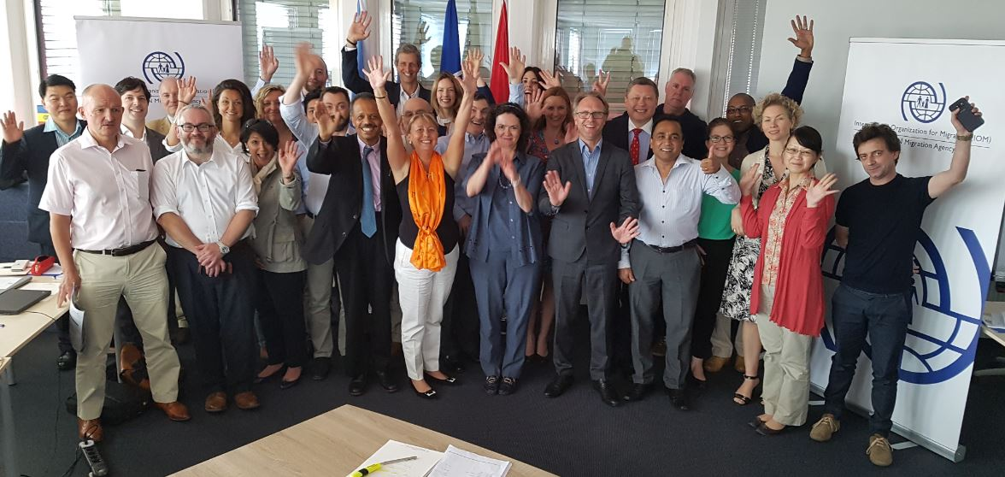
IOM equipo de IBM
Skype: cy_winter
Skype: cy_winter

Slide 14



Thank you!
Dr Erik Slavenas
eslavenas@iom.int
IOM -- Geneva
17, Route des Morillons
CH-1211 Geneva 19
Switzerland
Cy F. Winter
cwinter@iom.int
IOM -- Regional Office
Teléfono: + 506 2212-5333 Móvil: + 506 8719-3794
Skype: cy_winter
iommigration
@iom_news
user/iommigration

